Slide 1
SMALL PROJECT I
By Rafiqul Huda

Slide 2
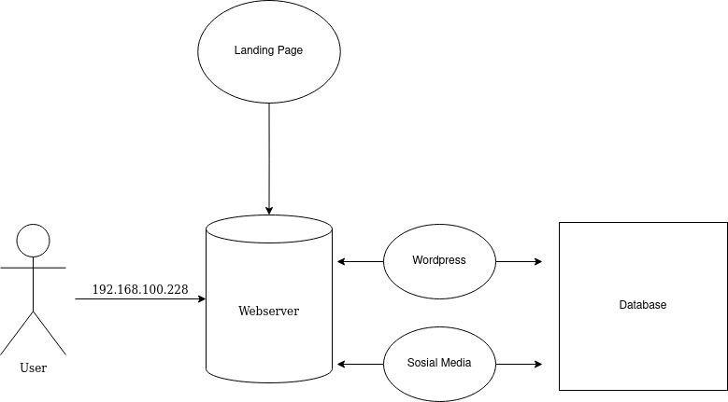
Topologi Jaringan

Slide 3
Tahapan 1 Vagrant
Pada tahapan ini kita akan memulai dengan vagrant init, yang mana akan menghasilkan Vagrantfile
Isi dari Vagrantfile sebagai berikut:
Setelah selesai melakukan config, lakukan command vagrant up
Selanjutnya kita bisa mengakses vagrant tersebut dengan vagrant ssh
Ini akan berlaku sama baik pada sisi webserver ataupun database, perbedaan ada pada config.vm.define, config.vm.hostname, vb.name

Slide 4
Tahapan 2 Git clone
Pada tahapan ini, kita akan melakukan clone pada masing-masing vm
Sebagai contoh pada vm webserver kita memiliki ip 192.168.100.228, lalu melakukan clone dengan cara command: git clone https://github.com/prihuda/automasi-bash.git
ini juga berlaku pada vm database yang memiliki ip 192.168.100.228, dengan command yang sama

Slide 5
Tahapan 3 Eksekusi Bash Script
Pada tahapan ini setelah kita melakukan git clone, maka akan terdapat 3 file di dalam folder automasi-bash yaitu AutomasiDeployApp berguna untuk deploy aplikasi pada webserver secara automasi, AutomasiWebserverDB berguna untuk melakukan proses installasi untuk webserver dan database secara automasi, pada case ini kita akan menggunakan webserver apache2 dan database mysql, yang terakhir adalah autoremove berguna untuk menghapus database secara utuh, script ini berguna supaya peserta ujian menghapus terlebih dahulu yang sudah terinstall pada vm agar pada waktu test terlihat seperti vm yang kosong.

